Slide 1



KONFERENCE
Implementace DLOUHODOBÉHO ZÁMĚRU
V OlomouckéM krajI
BEA centrum – 26. 6. 2024
Mgr. Romana Studýnková
OPJAK.cz
MSMT.cz

Slide 2
REALIZOVANÝ PROJEKT IKAP OK II 2020–2023
Cílem aktivity byla podpora vzdělávání budoucích učitelů/učitelek mateřských škol vzdělávajících se na Gymnáziu Jana Blahoslava a Střední pedagogické škole, Přerov, Denisova 3, v oboru 75-31-M/01 Předškolní a mimoškolní pedagogika.

Slide 3
REALIZOVANÝ PROJEKT IKAP OK II 2020–2023
Vznikla dvě centra:
Centrum odborných praxí.
Centrum metodické podpory učitelek mateřských škol při GJB a SPgŠ Přerov.

Slide 4
REALIZOVANÝ PROJEKT IKAP OK II 2020–2023
V průběhu školních roků 2020/202I, 2021/2022 a 2022/2023, 2023/2024 bylo podpořeno 1200 žáků školy.
Byl vytvořen „Vzdělávací odborný program pro pedagogické pracovníky mateřských škol“, který je členěn na workshopy a semináře. Bylo podpořeno 150 pedagogů MŠ Olomouckého kraje.

Slide 5
REALIZOVANÝ PROJEKT IKAP OK II 2020–2023
V rámci projektu byla navázána spolupráce s FTK UP Olomouc, katedrou APA.
Proběhly semináře pro žáky oboru PMP s cílem získat znalosti a dovednosti k rozvoji základní pohybové gramotnosti v předškolním inkluzivním vzdělávání. Přidanou hodnotou bylo propojení teorie s praxí.
Podpořeno 283 žáků.

Slide 6
NAVAZUJÍCÍ PROJEKT IDZ V OK
2024–2028
GJB a SPgŠ Přerov bude partnerem Olomouckého kraje při realizaci projektu „IDZ v Olomouckém kraji“.
Bude realizovat podaktivitu č. 2.13: Podpora zvyšování kvality přípravy budoucích učitelů a učitelek mateřských škol na SŠ a VOŠ.

Slide 7
NAVAZUJÍCÍ PROJEKT IDZ V OK
2024–2028
Projekt svým zaměřením navazuje na činnost projektu IKAP OK II.
Cílem projektu je podpora zvyšování kvality přípravy budoucích učitelů a učitelek mateřských škol na SŠ a VOŠ, která bude v souladu se schváleným Dlouhodobým záměrem vzdělávání a rozvoje vzdělávací soustavy Olomouckého kraje na období 2024–2028.

Slide 8
NAVAZUJÍCÍ PROJEKT IDZ V OK
2024–2028
Krajské centrum odborných praxí (KCOP) bude realizovat:
Pedagogické praxe – učební a odborné praxe žáků 3. a 4. ročníků oboru Předškolní a mimoškolní pedagogika (PMP) v mateřských školách.
„Kulaté stoly“ zaměřené na spolupráci a výměnu zkušeností učitelů GJB a SPgŠ připravujících žáky oboru PMP a učitelů MŠ. Na „Kulatých stolech“ bude využit vytvořený vzdělávací program z projektu IKAP OK II.
Kurz pro provázející učitele – tvorba inovovaného kurzu vstupního a průběžného vzdělávání pro provázející učitele (v souladu s návrhem Standardu vzdělávacího programu v rámci pokusného ověřování Systému podpory provázejících učitelů) a jeho pilotní ověření.
Aktivity spojené s FTK APA.

Slide 9
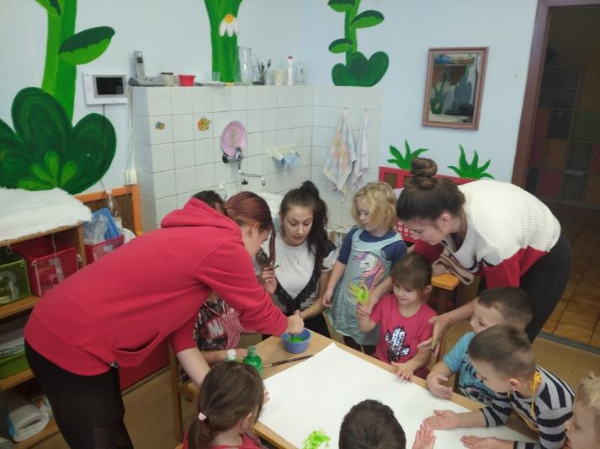
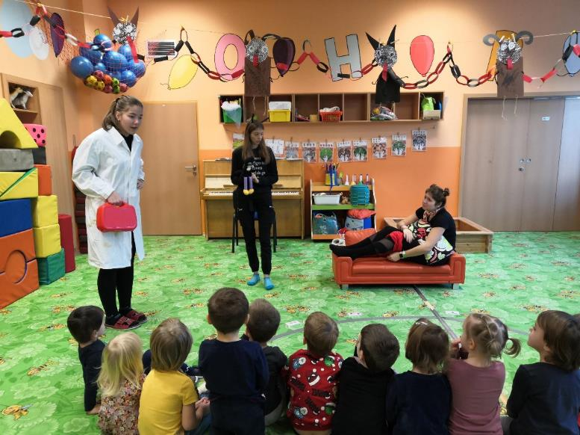
NAVAZUJÍCÍ PROJEKT IDZ V OK
2024–2028

Slide 10
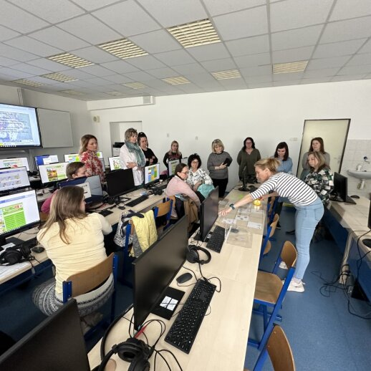
NAVAZUJÍCÍ PROJEKT IDZ V OK
2024–2028

Slide 11
NAVAZUJÍCÍ PROJEKT IDZ V OK
2024–2028
KCOP bude plnit 3 konkrétní cíle:
Podpora vzdělávání žáků GJB a SPgŠ oboru Předškolní a mimoškolní pedagogika v rámci učebních a odborných praxí.
Zvýšení kompetencí učitelům/kám MŠ Olomouckého kraje pořádáním Kulatých stolů na výměnu zkušeností s učiteli GJB a SPgŠ a sdílení příkladů dobré praxe. V rámci této aktivity bude využit vzdělávací program vytvořený v projektu IKAP OK II.
Vzdělávání a metodická podpora učitelům/kám MŠ, kteří vedou praxe žáků oboru PMP z GJB a SPgŠ, popř. i dalším zájemcům z řad této cílové skupiny, a to vytvořením a pilotním ověřením kurzu pro provázející učitele.

Slide 12
NAVAZUJÍCÍ PROJEKT IDZ V OK
2024–2028
Kurz pro provázející učitele:
Vstupní vzdělávání bude mít časovou dotaci 20 vyučovacích hodin.
1 vyučovací hodina (VH) = 45 minut. Forma vzdělávání: prezenční forma s přímým nácvikem dovedností a diskuzí (min. 15 vyučovacích hodin). Ostatních 5 hodin je možné konat distančně, ale pouze synchronním způsobem, tj. ve formě online semináře.
Učitelé mateřských škol budou absolvovat kurz vstupního vzdělávání před zahájením realizace učební praxe ve školním roce 2025/2026.

Slide 13
NAVAZUJÍCÍ PROJEKT IDZ V OK
2024–2028
Kurz pro provázející učitele:
Průběžné vzdělávání bude mít časovou dotaci 20 vyučovacích hodin.
Bude probíhat prezenčně (min. 15 vyučovacích hodin). Ostatních 5 hodin je možné konat distančně, ale pouze synchronním způsobem, tj. ve formě online semináře.
Průběžné vzdělávání bude zaměřené zejména na metodiky výchov VV, HV, DV s propojením na IT.

Slide 14
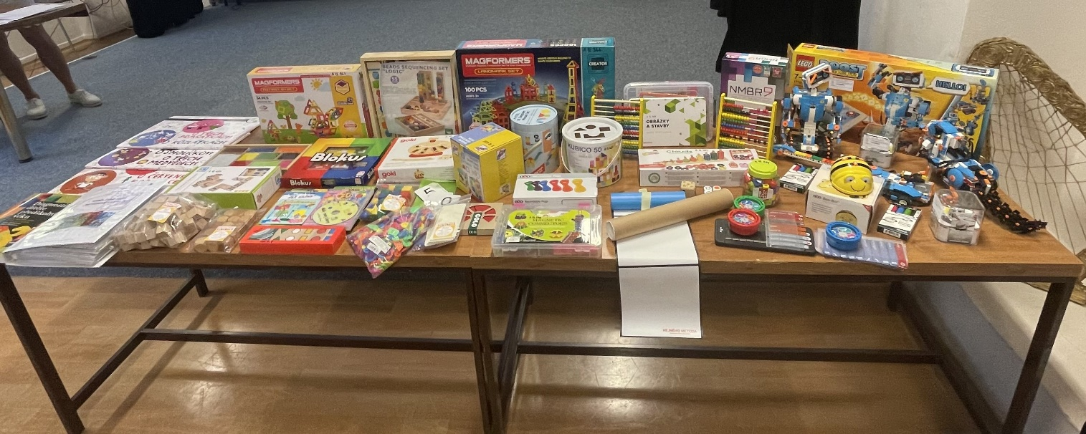
NAVAZUJÍCÍ PROJEKT IDZ V OK
2024–2028
Důraz bude kladen na inovativní metody výuky s podporou moderních učebních pomůcek.

Slide 15
Děkuji za pozornost
www.gjb-spgs.cz

